Slide 1





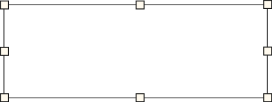
SAMPULKREATIV |  | Januari-2023
This presentation is optimized for whiteboard use
SEO
"SEARCH ENGINE OPTIMIZATION"
MENGENAL LEBIH JAUH APA ITU SEO

Slide 2

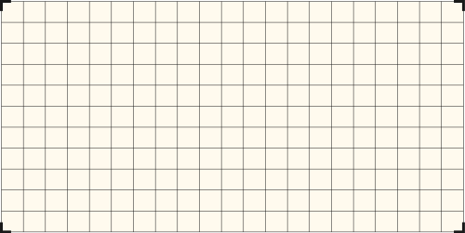



AGENDA
Definisi
Jenis Jenis
Optimasi SEO
Manfaat

Slide 3







Back to Agenda Page
DEFINISI
SEO merupakan kependekan dari "Search Engine Optimization" merupakan teknik yang digunakan agar website dapat dikenal dengan mudah oleh mesin pencari sehingga dapat meningkatkan pengunjung website.
SEO sendiri mempunyai berbagai jenis nya, diantaranya ada On Page, Off Page

Slide 4



JENIS-JENIS SEO
SEO On Page
kategori SEO satu ini mengacu pada proses mengoptimalkan konten yang terdapat di situs web perusahaan.
SEO Off Page
Strategi off-page SEO sejatinya mengacu pada proses optimisasi elemen yang biasanya tidak terdapat di dalam situs web.

Slide 5
Indikator Utama SEO
1
Memakai Permalink Sederhana
2
Menyiptakan Judul Konten Memikat
3
Megadakan Heading dan Subheading
Indikator SEO adalah hal-hal yang dinilai Google untuk memutuskan apakah halaman website layak atau tidak mendapat ranking teratas di SERP. Itu artinya, indikator SEO adalah aspek yang perlu Anda upayakan saat mengoptimasi website.
4
Memilih Tema Responsif
5
Memasukan Outbond Link
6
Menambahkan Video atau Gambar
7
Memanfaatkan Internal Link
8
Menaikkan Kecepatan Website

Slide 6
1
Instalasi Plugin SEO
2
Optimasi Permalink
Implementasi SEO pada Wordpress
3
Aktifkan Breadcrumb
4
Gunakan Heading
5
Masukan Kata Kunci
6
Gunakan Kategori dan Tag

Slide 7


Back to Agenda Page
Website menjadi ramai dengan pengunjung tertarget kata kunci yang tepat sasaran.
01
MANFAAT SEO
Optimasi SEO ini secara tidak langsung meningkatkan pendapatan sebagai publisher
02
Optimasi SEO adalah investasi jangka panjang dalam membangun sebuah website baik untuk branding pribadi atau pun bisnis.
03
04
Website bisnis akan semakin berkembang dan maju

Slide 8
Back to Agenda Page
Penguasaan pencarian melalui SEO akan menjadikan penjualan produk akan semakin meningkat
05
MANFAAT SEO
Bagi yang menjalankan program affiliate maka akan ada timbal balik ke website affiliate produk.
06
Semakin mudah dicari, semakin besar peluang produk Anda dibeli oleh pasar.
07
08
Cache penulusuran di Search Engine menjadi yang paling utama

Slide 9
SAMPULKREATIV |  | Januari-2023
This presentation is optimized for whiteboard use
DESIGN TEMPLATE WORDPRESS
MENGENAL LEBIH JAUH DENGAN TEMPLATE WORDPRESS

Slide 10
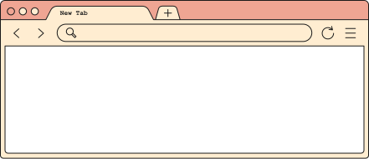

PENGERTIAN
Template WordPress merupakan gabungan dari beberapa file yang menentukan tampilan dari website. File ini biasanya terdiri dari HTML, PHP, CSS, dan JavaScript/jQuery.

Slide 11


STRUKTUR TEMPLATE WORDPRESS
Header.php
1
File template ini berisi code HTML. Digunakan untuk menampilkan bagian atas halaman (header).
Single.php
2
File template ini digunakan untuk menampilkan halaman yang berasal dari blog.
3
Coments.php
File template ini untuk mengatur kolom komentar ditampilkan.
4
Footer.php
File template ini berisii code HTML yang digunakan untuk menampilkan bagian bawah halaman

Slide 12
TEMPLATE WORDPRESS
Dalam membuat template WordPress ini kamu menggunakan HTML 5. HTML 5 ini merupakan versi terbaru dari HTML. Template WordPress hanya bisa dibuat dengan dua file yaitu index.php dan style.css. Kedua file tersebut akan digunakan untuk menampilkan postingan dan halaman pada website.

Slide 13


Kenapa HTML 5 ?

Slide 14
Kenapa Harus Responsive?
Desain Harus Responsive
Pasalnya, dengan responsive web design, maka berbagai komposisi, tata letak, akan menyesuaikan dengan sendirinya. Jadi pengunjung akan menikmati berbagai konten yang ditampilkan sesuai dengan device yang digunakan dengan nyaman.

Slide 15


Terima Kasih

